Slide 1









PHÒNG GIÁO DỤC VÀ ĐÀO TẠO QUẬN LONG BIÊN
TRƯỜNG MẦM NON HOA SỮA
GIÁO ÁN
PHÁT TRIỂN NHẬN THỨC
Đề tài: Thơ “ Em vẽ “
Lứa tuổi: 4 - 5 tuổi
GV: Thu Thủy

Slide 2
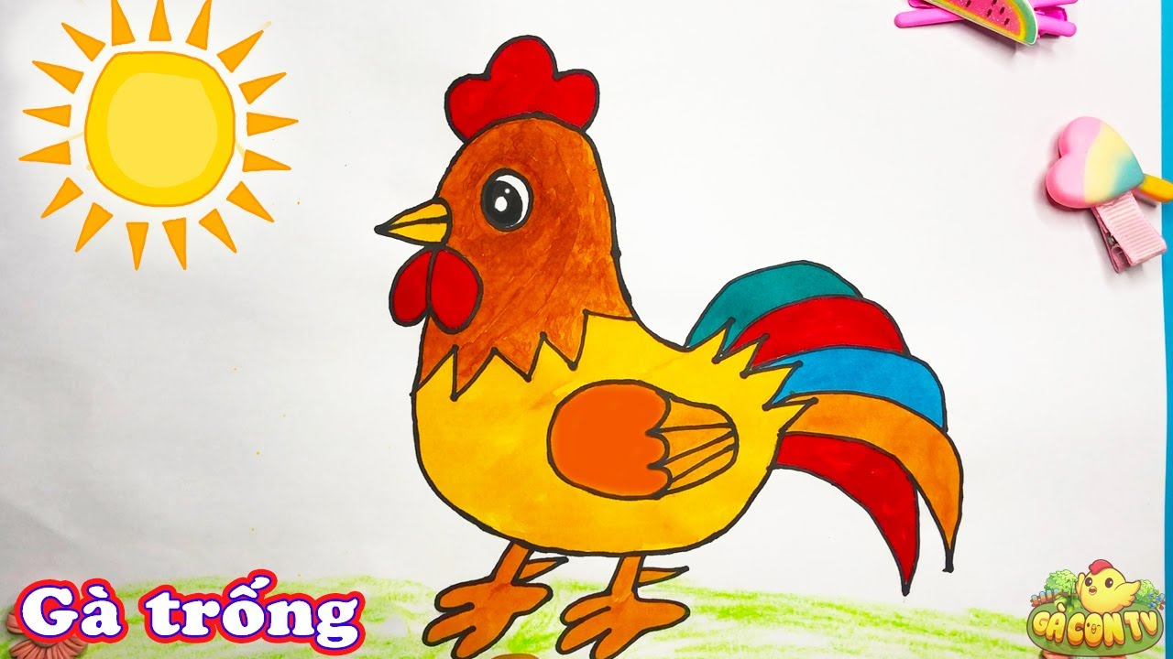

Slide 3
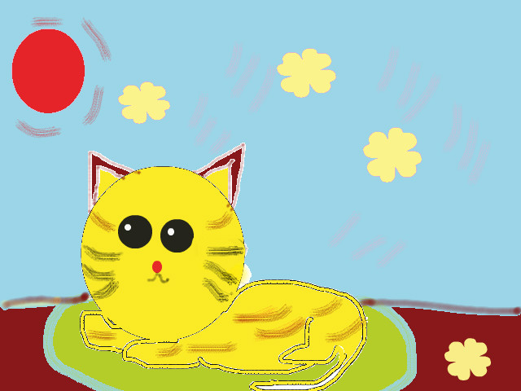

Slide 4
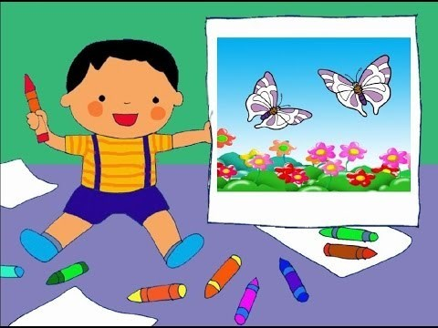

Slide 5


Slide 6
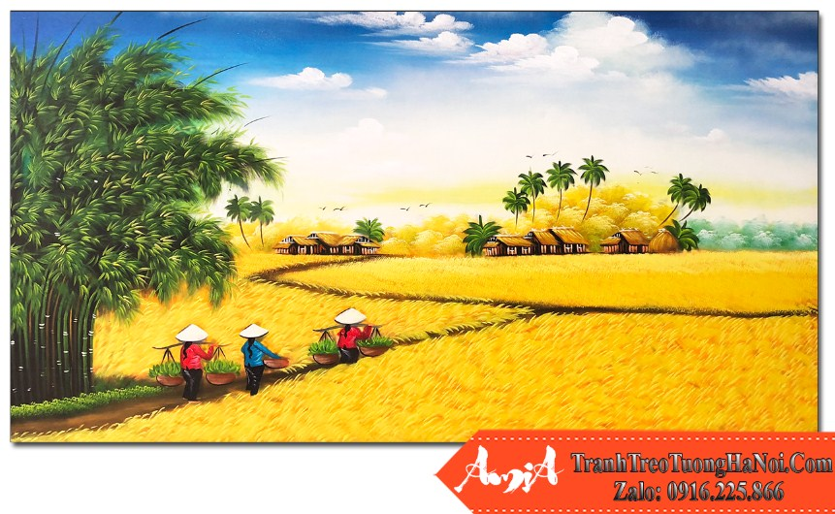

Slide 7
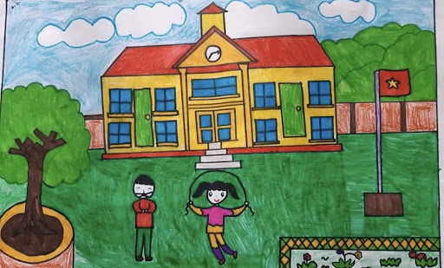

Slide 8
